Slide 1

2
اليوم /
التاريخ/
المادة /
الصف /
معلمة المادة / مباركة الزبيدي

Slide 2
درس اليوم
وحدات الطول غير القياسية
فكرة الدرس/
أختار وحدات غير قياسية ، وأستعملها في قياس الطول .
المفردات /
وحدة غير قياسية – أقيس – الطول .

Slide 3


المفردات

Slide 4
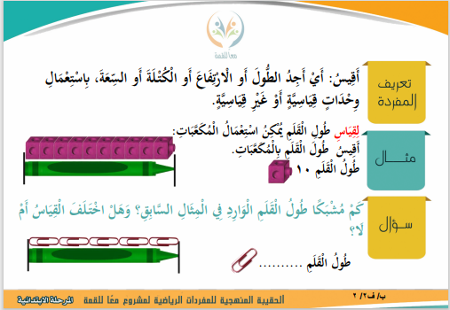

المفردات

Slide 5


المفردات

Slide 6
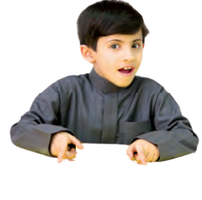
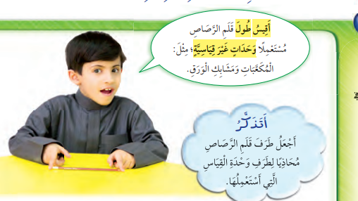


أستعد
أقيس طول قلم الرصاص
مستعملا وحدات غير قياسية
مثل : المكعبات و مشابك الورق
طول قلم الرصاص يساوي
أتذكر
أجعل طرف القلم الرصاص محاذياً
لطرف وحدة القياس التي أستعملها
6 مكعبات تقريباً
8 مشابك تقريباً

Slide 7
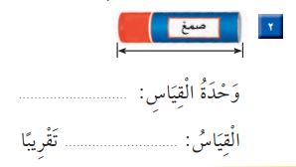
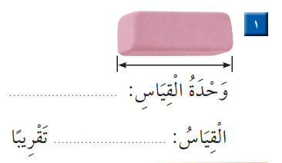
أتأكد
المكعب
المكعب
3
4

Slide 8
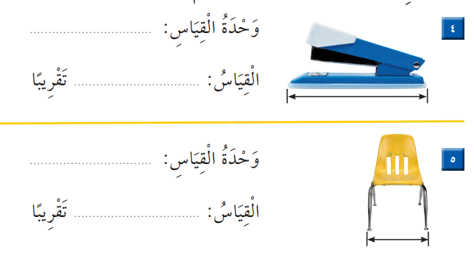
أتدرب
المكعب
8
المكعب
20

Slide 9
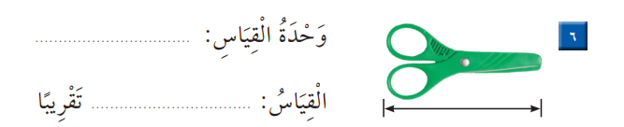
أتدرب
المكعب
6

Slide 10
الواجب
الواجب رقم 7 صفحة 111

